Slide 1
NO MORE 24時間営業
2019年度 春学期 都市計画実習 最終発表
Friday June 21, 2019
社会的ジレンマ班
生田陽菜 猿橋拓己 伊藤彩公子 周毅愷
根本裕都 長谷澤未来 松本涼太
指導教員：谷口綾子 TA：木村航太

Slide 2
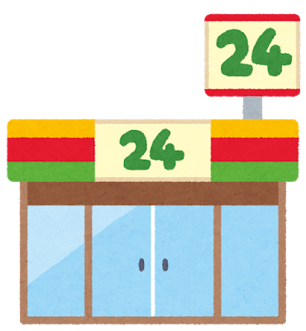
発表の流れ
１．背景・目的
２．実習の流れ
３．調査
・国内外事例調査
・アンケート調査
・ヒアリング調査
４．まとめ
５．参考文献

Slide 3
1.背景・目的
は

Slide 4
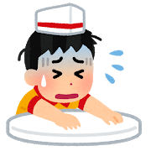
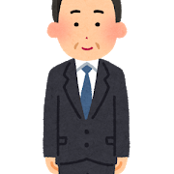
背景 東大阪市の事例
朝日新聞 2019.2.21 朝刊 p9
東大阪市のセブンイレブンが24時間営業を停止
朝日新聞 2019.2.28 朝刊 p39
人足らず倒れる
VS
お客様の利便性が大事
セブンイレブンは24時間営業の原則を変えず

Slide 5
背景 様々な立場
さまざまな立場の人々がコンビニの24時間営業に関与
チェーン
大手コンビニ企業
利用者
一部の利益
ブランド
ノウハウ
FC店
店主
客
労働
給料
アルバイト
近隣住民

Slide 6
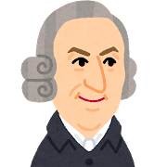
目的 24時間営業に賛成する側の意見
政府は市場に介入
すべきではない！
日経新聞より
24時間営業をやめる
と、閉店しているかも
と思われる！
それって
本当!?
学習院大学 小塚荘一郎教授（法学科）
24時間営業をしてい
ないと朝、昼の売り上
げが落ちる！
ローソン 竹増貞信社長
Notes:
目的は企業目線と利用者目線の二つに分けました。
まず、企業目線ではこれらの主張の是非を検討します

Slide 7
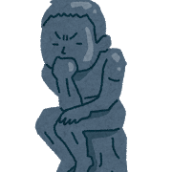
目的 ①企業目線
目的1-1. 政府は24時間営業を規制すべきか、事
例整理により検討
目的1-2. 24時間営業の停止がコンビニ類似店舗
の営業時間認知度に影響するかを
明らかにする
海外の事例
市場原理主義
あの店の
営業時間は…？
Notes:
したがって企業目線からは、
(もし目的1-2について突っ込まれたら、目的1-2は時間の都合上割愛しますと言いましょう。）

Slide 8
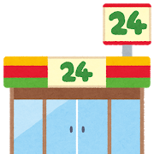
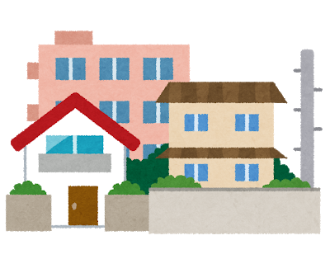
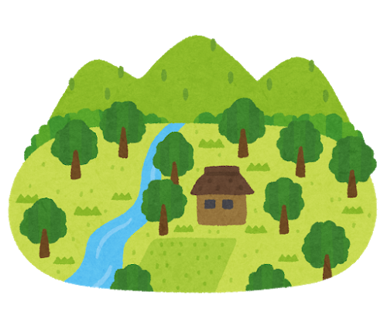
目的 ②店舗目線
目的1-3. 夜間の営業停止が昼間の売上に
影響するかどうかを明らかにする
目的1-4. 地域特性別にコンビニの深夜帯利用の
差を明らかにする
イメージ
費用削減
売上
利便性
Notes:
したがって企業目線からは、

Slide 9
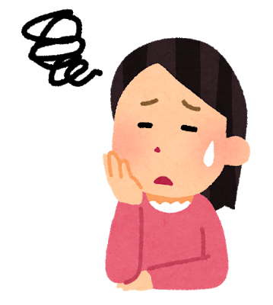
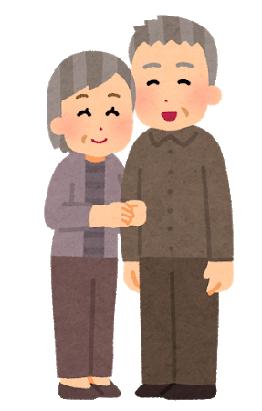
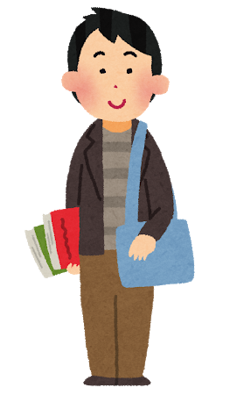
目的 ③利用者目線
目的1-5．24時間営業のコンビニ立地が
周辺住環境へ与える影響を
地域特性別に調査し比較
防犯
ごみ
利便性
騒音
正の外部性
負の外部性
目的1-6．利用者の属性によるコンビニ利用時間帯
の差を調査
or
or
大学生
高齢者
男性
女性
Notes:
4つの項目について検討します。
ひとつめは・・・・

Slide 10
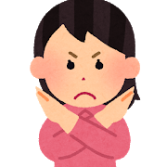
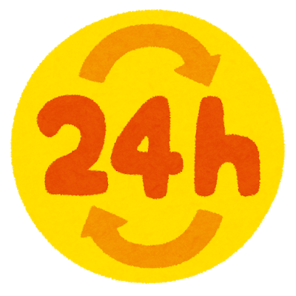
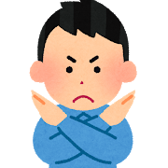
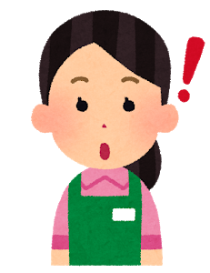
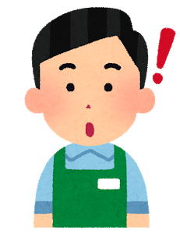
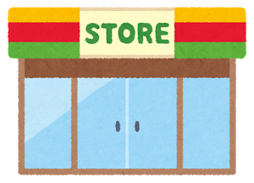
目的 コンビニモデル作成と適用
目的2．目的1-2～目的1-6をふまえて、
24時間営業が不要なコンビニモデル
明確化
目的3．目的2をつくば市に適用
Notes:
（前スライドをふまえて）
（既存の研究でも受取手が都市部単身と都市部戸建てでは
単身の方が再配達を必要としてる結果が出てる）
再配達問題は大学周辺地域で特に顕著ではないか
筑波大周辺にしぼって調査、現状把握して
・・・・効果の検証をして①
②・・・・効用増加と、社会的無駄の削減することを目的とします

Slide 11
2.実習の流れ
は

Slide 12
実習の流れ
既往研究レビュー
企業目線
店舗目線
利用者目線
政府介入
事例調査
セイコー
マート
ヒアリング
調査
コンビニ店長
ヒアリング
調査
データ
収集
学生・高齢者
アンケート
利用実態
政府規制
の是非
を検討
類似店舗
営業時間
認知度
夜間営業
停止の
昼間影響
地域別
深夜利用差
つくば市内
高齢化率
夜間営業
停止の
昼間影響
周辺
住環境への
影響
検証
考察
考察
分析
まとめ
24時間営業不要コンビニモデルの作成・市内適用

Slide 13
3.調査
は

Slide 14
国内外事例調査
は
目的1-1. 政府の規制の是非を検討

Slide 15
国内事例

Slide 16
事例研究 タクシー事例：背景
16
16
タクシー需要の低下
H14 規制緩和
“輸送人員及び営業収入の推移”，一般社団法人全国ハイヤー・タクシー連合会
http://www.taxi-japan.or.jp/pdf/toukei_chousa/eigyousyuunyuu_suii.pdf

Slide 17
事例研究 タクシー：事故の増加
タクシー事故
増
H14 規制緩和
自動車運送事業用自動車事故統計年報より
Notes:
規制緩和後事故が増えた。なぜか？

Slide 18
事例研究 タクシー：過密
H14 規制緩和
様々な業者が
タクシー業界に参入し、
台数が増加
タクシー会社が
総売上を確保するために
台数が増加
過密
しかし、需要は回復せず・・・
過密
タクシー1台当たりの収入が減少
Notes:
歩合制のタクシー運転手のしゅうにゅうはどんどんへっていく

Slide 19
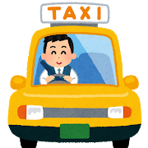
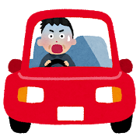
事例研究 タクシー：事故増加の原因
客を見つけないと…
客を見つけないと…
客を見つけないと…
集中力低下
Notes:
そうなってくると
実車率が低いと一日の売り上げが減るため運転手は客を見つけようといそいだり、注意力が散漫になったりするため、事故率が上がる。

Slide 20
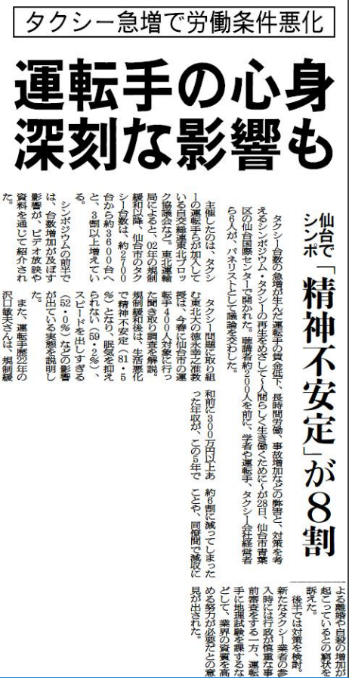
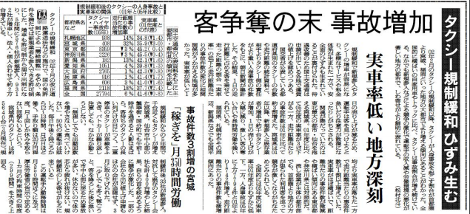
事例研究 タクシー：実際の事例
朝日新聞 2007.10.10 朝刊 p31
やはり規制は
必要だったのでは？
朝日新聞 2007.4.29 朝刊 宮城県 p33

Slide 21
事例研究 タクシー＆コンビニ問題の構造
タクシー会社のメリット
=タクシー台数を増やす
・タクシー運転手に負荷
・サービス低下で利用者にも ネガティブな影響
大手コンビニ企業のメリット
=FC店を増やす
＆24時間営業を求める
・コンビニ店主に負荷
・めぐり巡って利用者に影響する可能性あり
どちらも同じような社会的ジレンマ

Slide 22
事例研究 タクシー＆コンビニ問題の類似性
22
大手コンビニ会社が同一地域に
多数出店した過密状態と類似
コンビニにも政府の規制が
必要？

Slide 23
海外事例 ①韓国 ②欧州

Slide 24
海外事例① 最低賃金の上昇
24
２年間で
29%増加
韓国経済新聞／中央日報日本語版 2019年03月04日09時41分より

Slide 25
海外事例① 最低賃金の上昇
また、常勤労働者5人以上のコンビニ事業者は
22:00~6:00の間最低賃金の1.5倍を払う
必要がある
深夜まで営業すれば
残るものがない…
韓国経済新聞／中央日報日本語版 2019年03月04日09時41分より
Notes:
具体的な韓国のコンビニが抱える問題
韓国の最低賃金は2017年の一時間当たり6470ウォンから2019年では8350ウォンと29％増加している。
また、常勤労働者を5人以上の事業者が運営するコンビニは午後10時から午前6時までは最低賃金の1.5倍を払わなくてはならない。
店主は「深夜まで営業すれば残るものがない」と訴える。

Slide 26
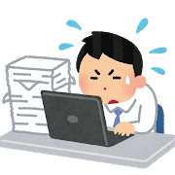
海外事例① 韓国の働き方改革
超過勤務の上限が28時間から12時間へ短縮され、
週52時間労働制が社会トレンドとなったため
残業する会社員が減少した。
深夜のコンビニ利用が減る
韓国経済新聞／中央日報日本語版 2019年03月04日09時41分より
Notes:
韓国のワークライフバランス
超過12時間になった。元々は28時間超過

Slide 27
海外事例① 政府の判断
こういった背景より2018年政府は…
2018年
直前3か月の深夜赤字FC店は契約期間中でも
深夜営業中止可能に
公正取引委員会
これまで：直前6か月の深夜赤字FC店は，契約期間中でも深夜営業中止可能．
違反した本社には 是正命令＆課徴金
韓国経済新聞／中央日報日本語版 2019年03月04日09時41分より
Notes:
韓国政府の規制
ジーとザーの契約
文字がわかりづらい
文字数増やす。順番変えるとわかりやすい。

Slide 28
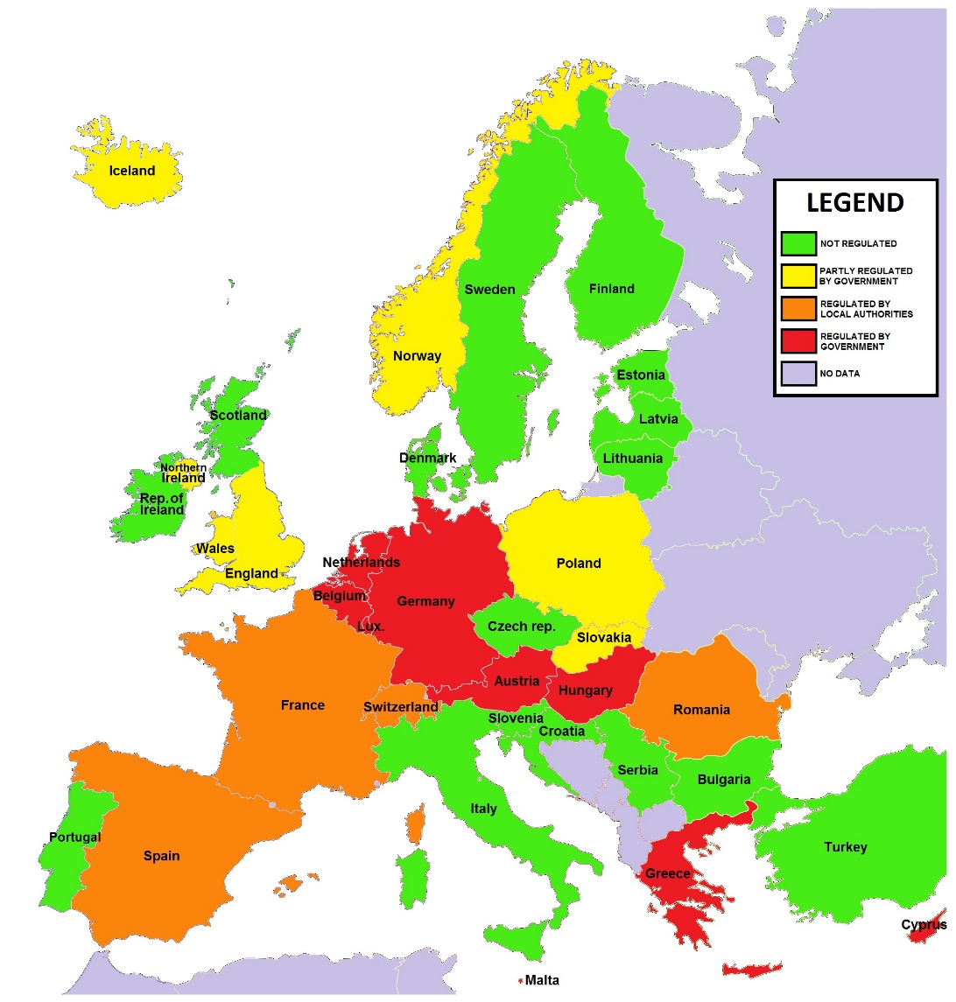
海外事例② 営業時間規制がある欧州の国々
欧州では、日曜・24時間営業規制が一般的だった
日曜・24時間営業規制がある国（2016年）
規制がある主要国
ドイツ・フランス・スペイン・スイス・
オーストリア・ベルギー・ギリシャ・
オランダ など
規制がない主要国
イタリア・デンマーク など
黄 一部、政府による規制
オレンジ 各地方自治体による規制
赤 政府による規制
緑 規制なし
出典：Euro Commerce HPより
Notes:
色の説明はスムーズに

Slide 29
海外事例② 日曜・24時間営業に対して消極的な理由
日曜・24時間営業に対して消極的な理由
宗教的、文化的なもの
小規模小売店舗の保護
労働者保護

Slide 30
海外事例② 規制緩和を求める声
しかし、近年、営業時間の規制緩和を求める議論が起きている
なぜか？
資本力のある
大規模店舗の要請
失業率の改善
主に南欧の国々
特に規制が厳しい国々
イタリア
スペイン
ポルトガル
フランス ドイツ スイス
Notes:
4つの項目について検討します。
ひとつめは・・・・

Slide 31
海外事例② 南欧の国々
2012年 小売業の営業時間の規制緩和が決定
スペイン
・25%を超える失業率を改善するための経済政策
・特にマドリード首都圏においては、日曜を含む
24時間営業も可能に
小売業の営業時間の規制緩和が決定
ポルトガル
イタリア
（2010年ポルトガル 2012年イタリア）
スペインとイタリアの労働組合が
規制の復活を求める
効果なし
Notes:
4つの項目について検討します。
ひとつめは・・・・

Slide 32
海外事例② 規制緩和を求める声
しかし、近年、営業時間の規制緩和を求める議論が起きている
なぜか？
資本力のある
大規模店舗の要請
失業率の改善
主に南欧の国々
特に規制が厳しい国々
イタリア
スペイン
ポルトガル
フランス ドイツ スイス
Notes:
4つの項目について検討します。
ひとつめは・・・・

Slide 33
海外事例② フランス
2013年5月 日曜営業・夜間を求める大手修理道具販売店と
労働法違反を主張する労働組合で日曜・夜間の
営業時間規制緩和を巡る争い
これに対して政府は
①日曜営業は引き続き原則禁止に
（＋これまで認められていた一部業種の日曜営業さえ禁止に）
②夜間営業については、言及もされなかった
Notes:
4つの項目について検討します。
ひとつめは・・・・

Slide 34
海外事例② ドイツ
2006年 ドイツ連邦基本法（憲法）改正により規制緩和
規制緩和後、大規模店舗は
試験的に営業時間を拡大
売上増には結びつかず、
24時間営業は、一部の都市部を除き
試験的にも殆ど実施されなかった
ドイツは相当の議論を重ねた上で原則的に日曜・24時間営業をしないことを認識したと言える
Notes:
4つの項目について検討します。
ひとつめは・・・・

Slide 35
海外事例② 欧州まとめ
規制緩和を求める声
失業率の改善
大規模店舗の要請
イタリア
スペイン
ポルトガル
フランス
ドイツ
スイス
営業時間規制緩和の実施
雇用促進効果なし
・売上伸びない
・国民の反対意見
規制緩和に否定的な声
Notes:
4つの項目について検討します。
ひとつめは・・・・

Slide 36
アンケート調査
目的1-5 地域特性別周辺住環境への影響の把握
目的1-6 利用者の属性別利用時間帯の差の把握

Slide 37
アンケート概要
目的 | 目的1-5 地域特性別周辺住環境への影響の把握 目的1-6 利用者の属性別利用時間帯の差の把握
方法 | 紙面,Google フォーム
対象・日時 | ①学生(277人) A.2019/05/16(木)1,2限（情報リテラシー）の中休み(37人) B.2019/05/21(火)3,4限（交通計画）の中休み(80人) C.2019/06/07/(金)1,2,限（都市リスクマネジメント論）の中休み(52人) D.調査者の所属するサークルで活動前または後(108人) ②高齢者の集まる施設（公民館等）の高齢者(49人) E. 2019/6/3(月),6/5(水),6/10(月)春日交流センター(29人) F. 2019/6/4(火),6/5(水)竹園交流センター(20人)
時間の都合上
目的1-6のみ発表します
Notes:
目的1-5,1-6を達成するためにアンケート調査を実施しました。
時間の都合上～
学生277人に対してGoogleフォーム、高齢者49人に対して質問紙調査

Slide 38
アンケート概要
大問 | 目的 |  | 質問例
Q１．普段の利用状況 |  | B | 利用コンビニ、交通手段・・・
Q２．深夜以外の利用頻度 |  | B | 直近の利用頻度（深夜以外）
Q３．深夜以外の利用状況 |  | B | 利用目的、理由、使用額・・・
Q４．深夜の利用頻度 |  | B | 直近の利用頻度（深夜）
Q５．深夜の利用状況 |  | B | 利用目的、理由、使用額
Q６．24時間営業に対する意識 |  | B | 24時間営業に賛成か反対か
Q７．コンビニが与える自己と社会への影響 | A |  | 個人的、社会的に利益があるかないか
Q８．自宅近辺のコンビニエンスストア | A |  | 光、臭気、イメージ、交通量、騒音の悪影響
Q９．基礎情報 |  | B | 居住形態、生活スタイル
：目的1-5 :目的1-6
A
B
Notes:
質問項目と目的の対応

Slide 39
アンケート 基本統計：全体
n=326
n=326
どちらでもない
回答しない
高齢者
女性
男性
Notes:
それぞれの項目についてもうすこし詳しく説明
項目と目的を表にした
Aが・・・でBが・・・でCが・・・。
まず基礎情報。基本的に実態把握のため。（A）
ここで一人暮らしの大学生に対象をしぼるため一人暮らしかどうかを聞く。
あと住まいを聞くことでロッカー設置位置の参考にする。これがB

Slide 40
アンケート 基本統計：学生
学類内訳
人文 | 1 | 工シス | 3
比文 | 2 | 社工 | 129
社会 | 1 | 情科 | 1
国際 | 21 | メ創 | 1
教育 | 4 | 図情 | 2
心理 | 1 | 医学 | 1
生物 | 0 | 看護 | 1
生資 | 11 | 医療 | 0
地球 | 15 | 体専 | 15
数学 | 0 | 芸専 | 3
物理 | 4 | 院生 | 51
化学 | 1 | 無回答 | 2
応理 | 7 | 総数 | 277
n=277
n=277
回答しない
M2
どちらでもない
M1
女性
4年
2年
男性
3年
Notes:
それぞれの項目についてもうすこし詳しく説明
項目と目的を表にした
Aが・・・でBが・・・でCが・・・。
まず基礎情報。基本的に実態把握のため。（A）
ここで一人暮らしの大学生に対象をしぼるため一人暮らしかどうかを聞く。
あと住まいを聞くことでロッカー設置位置の参考にする。これがB

Slide 41
アンケート 基本統計：高齢者
n=49
n=49
80代後半
60代後半
80代前半
女性
男性
70代後半
70代前半
Notes:
それぞれの項目についてもうすこし詳しく説明
項目と目的を表にした
Aが・・・でBが・・・でCが・・・。
まず基礎情報。基本的に実態把握のため。（A）
ここで一人暮らしの大学生に対象をしぼるため一人暮らしかどうかを聞く。
あと住まいを聞くことでロッカー設置位置の参考にする。これがB

Slide 42
アンケート分析 賛成意識仮説モデル
就寝時間
起床時間
男性ダミー
高齢化率
日中のコンビニ存在意義
利用頻度
社会にとっての
移動短縮便益
深夜のコンビニ
存在意義
(なくても困らない)
朝食頻度
学生ダミー
深夜のコンビニ
存在意義
(なくてもよい)
重回帰分析
(ステップワイズ法)
個人にとっての
24時間営業に対する賛成意識
社会にとっての
24時間営業に対する賛成意識
Notes:
仮説モデル、R二乗ものせる フィット
社会にとってと個人にとってを分けた意図
賛成だけ強調
賛否意識だと賛成か反対か分からない
賛成意識
心理学的順番にならって
環境要因 心理指標 行動

Slide 43
アンケート分析 賛成意識仮説モデル
就寝時間
起床時間
男性ダミー
高齢化率
日中のコンビニ存在意義
利用頻度
社会にとっての
移動短縮便益
深夜のコンビニ
存在意義
(なくても困らない)
朝食頻度
学生ダミー
深夜のコンビニ
存在意義
(なくてもよい)
個人と社会の選択が
いつも同じとは限らない
社会のことを考えた
判断が有り得る
重回帰分析
(ステップワイズ法)
個人にとっての
24時間営業に対する賛成意識
社会にとっての
24時間営業に対する賛成意識
社会にとっては不要でも、
個人にとっては便利だから必要…
＝社会的ジレンマ
Notes:
仮説モデル、R二乗ものせる フィット
社会にとってと個人にとってを分けた意図
賛成だけ強調
賛否意識だと賛成か反対か分からない
賛成意識
心理学的順番にならって
環境要因 心理指標 行動

Slide 44
アンケート分析 賛成意識結果
個人にとっての24時間営業に対する賛成意識
社会にとっての24時間営業に対する賛成意識
就寝時間
起床時間
男性ダミー
高齢化率
日中のコンビニ存在意義
利用頻度
社会にとっての
移動短縮便益
深夜のコンビニ
存在意義
(なくても困らない)
朝食頻度
学生ダミー
深夜のコンビニ
存在意義
(なくてもよい)
社会全体にコンビニが移動距離短縮の
便益をもたらしていると感じる人ほど
24時間営業に賛成
調整済みR²=.207
係数正： 係数負：
*:p<0.1, **:p<0.05, ***:p<0.01
.168**
高齢者よりも学生の方が
24時間営業に賛成
.224***
深夜のコンビニの存在を「欠かせない」に対して
「なくても困らない」
「なくてもよい」
と考える人ほど
24時間営業に反対
-.244***
-.161**
Notes:
仮説モデル、R二乗ものせる フィット
社会にとってと個人にとってを分けた意図
賛成だけ強調
賛否意識だと賛成か反対か分からない
賛成意識
心理学的順番にならって
環境要因 心理指標 行動

Slide 45
アンケート分析 賛成意識結果
個人にとっての24時間営業に対する賛成意識
社会にとっての24時間営業に対する賛成意識
就寝時間
起床時間
男性ダミー
高齢化率
日中のコンビニ存在意義
利用頻度
社会にとっての
移動短縮便益
深夜のコンビニ
存在意義
(なくても困らない)
朝食頻度
学生ダミー
深夜のコンビニ
存在意義
(なくてもよい)
社会全体にコンビニが移動距離短縮の便益をもたらしていると感じる人ほど
社会の人々が24時間営業に賛成だと考えている
調整済みR²=.124
係数正： 係数負：
*:p<0.1, **:p<0.05, ***:p<0.01
.181**
朝食を食べない
ことが多い人ほど
24時間営業に賛成
-.149**
.190***
高齢者よりも学生の方が
24時間営業に賛成
Notes:
仮説モデル、R二乗ものせる フィット
社会にとってと個人にとってを分けた意図
賛成だけ強調
賛否意識だと賛成か反対か分からない
賛成意識
心理学的順番にならって
環境要因 心理指標 行動

Slide 46
アンケート分析 コンビニ利用実態仮説モデル
移動短縮便益
朝食頻度
就寝時間
男性ダミー
日中コンビニ存在意義(欠かせない)
深夜コンビニ存在意義(欠かせない)
深夜コンビニ存在意義(なくても困らない)
深夜コンビニ存在意義(なくてもよい)
重回帰分析
(ステップワイズ法)
起床時間
学生ダミー
24時間営業
賛成意識
コンビニ利用頻度(回/日)
深夜のコンビニ
利用度(5件法)
Notes:
仮説モデル、R二乗ものせる フィット
社会にとってと個人にとってを分けた意図
賛成だけ強調
賛否意識だと賛成か反対か分からない
賛成意識
心理学的順番にならって
環境要因 心理指標 行動

Slide 47
アンケート分析 コンビニ利用実態結果
朝食を食べない
ことが多い人ほど
コンビニ利用頻度が
高い
移動短縮便益
朝食頻度
就寝時間
男性ダミー
日中コンビニ存在意義(欠かせない)
深夜コンビニ存在意義(欠かせない)
深夜コンビニ存在意義(なくても困らない)
深夜コンビニ存在意義(なくてもよい)
調整済みR²=.188
係数正： 係数負：
*:p<0.1, **:p<0.05, ***:p<0.01
起床時間
学生ダミー
24時間営業賛成意識
コンビニ利用頻度(回/日)
深夜のコンビニ利用度(5件法)
-.165***
男性の方が
コンビニ利用頻度が高い
.110**
日中/深夜のコンビニの存在を「なくてもよい」に対して
「欠かせない」と考える人ほど
コンビニ利用頻度が
高い
.197***
.273***
Notes:
仮説モデル、R二乗ものせる フィット
社会にとってと個人にとってを分けた意図
賛成だけ強調
賛否意識だと賛成か反対か分からない
賛成意識
心理学的順番にならって
環境要因 心理指標 行動

Slide 48
アンケート分析 コンビニ利用実態結果
コンビニが移動距離短縮の便益をもたらしていると感じる人ほど
深夜にコンビニを
利用する
移動短縮便益
朝食頻度
就寝時間
男性ダミー
日中コンビニ存在意義(欠かせない)
深夜コンビニ存在意義(欠かせない)
深夜コンビニ存在意義(なくても困らない)
深夜コンビニ存在意義(なくてもよい)
調整済みR²=.458
係数正： 係数負：
*:p<0.1, **:p<0.05, ***:p<0.01
起床時間
学生ダミー
24時間営業
賛成意識
.115**
コンビニ利用頻度(回/日)
深夜のコンビニ利用度(5件法)
-.179***
朝食を食べない
ことが多い人ほど
深夜にコンビニを
利用する
.146***
.092**
就寝時間が遅い人ほど
深夜にコンビニを
利用する
.208***
-.273***
-.321***
Notes:
仮説モデル、R二乗ものせる フィット
社会にとってと個人にとってを分けた意図
賛成だけ強調
賛否意識だと賛成か反対か分からない
賛成意識
心理学的順番にならって
環境要因 心理指標 行動

Slide 49
アンケート分析 深夜のコンビニ利用と朝食頻度
朝食の頻度が少ない人ほど
深夜のコンビニ利用が多い
Notes:
パーセンテージ入れる

Slide 50
アンケート分析 賛否意識
Q6-9 あなた自身はコンビニの24時間営業について、賛成ですか。反対ですか。
Q6-11 一般の人々は、コンビニの24時間営業について、賛成だと思いますか。反対だと思いますか。
あなた自身と
一般の人々 の選択が
いつも同じとは限らない．
社会のことを考えた
判断が有り得る
社会には不要なのに、便利という理由だけで自分は必要
と考えてしまうと社会的ジレンマとなってしまう

Slide 51
アンケート分析 賛否意識
24時間営業に
学生は賛成
高齢者は反対
学生（あなた） 学生（一般）
高齢者（あなた） 高齢者（一般）
24時間営業に自分以外の人は反対していないのでは？
Notes:
あなたから一般で賛成は減っているが反対は増えていない

Slide 52
アンケート分析 深夜利用差
利用者目線
目的1-6 利用者の属性による利用時間帯の差を調査
全く利用しない
よく利用する
高齢者は学生に比べて深夜にコンビニを利用しない

Slide 53
ヒアリング調査 目的 1-3.夜間営業停止が昼間の売上に影響するか調査 1-4.地域属性別にコンビニの深夜帯利用差を調査

Slide 54
ヒアリング 実施コンビニ店舗一覧
【ヒアリング実施店舗】
１．セブンイレブンつくば天久保4丁目店 (5/23)
２．ローソンつくば天久保3丁目店 (5/28)
３．セブンイレブンつくば松見公園店 (5/29)
４．セブンイレブンつくば国際会議場前店 (5/29)
５．ローソンつくば葛城小学校前店 (5/30)
６．セブンイレブン北条店 (5/30)
７．ファミリーマートつくば○○店(5/31)
＊匿名希望の店舗
８．ファミリーマートつくば筑穂1丁目店 (5/31)
９．セブンイレブンつくば平塚店 (5/31)
計９店舗
日
【実施時期】
2019年5月23日(木）
2019年5月31日(金)
～
一方で、、、
【直前キャンセル】
１店舗
【応答なし・店長と話せない】
１４店舗
【断られた】
２店舗

Slide 55
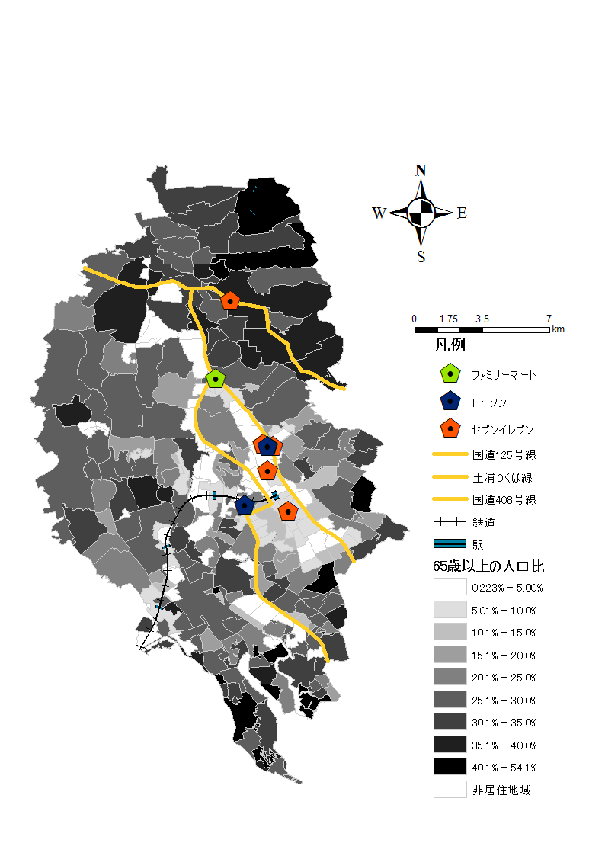
ヒアリング 実施コンビニ店舗地図
セブンイレブン
北条店
ファミリーマート
筑穂1丁目店
セブンイレブン
平塚店
天久保４丁目店
松見公園店
ローソン
天久保３丁目店
ローソン
葛城小学校前店
セブンイレブン
国際会議場前店
＊ファミリーマート１店舗 匿名希望

Slide 56
ヒアリング実施コンビニの分類
店舗名 | 大学 エリア | 住宅街 | 高齢化 エリア | 主要道 沿い
１．セブンイレブンつくば天久保4丁目店
２．ローソンつくば天久保3丁目店
３．セブンイレブンつくば松見公園店
４．セブンイレブンつくば国際会議場前店
５．ローソンつくば葛城小学校前店
６．セブンイレブン北条店
７．ファミリーマート○○店（匿名希望）
８．ファミリーマートつくば筑穂1丁目店
９．セブンイレブンつくば平塚店

Slide 57
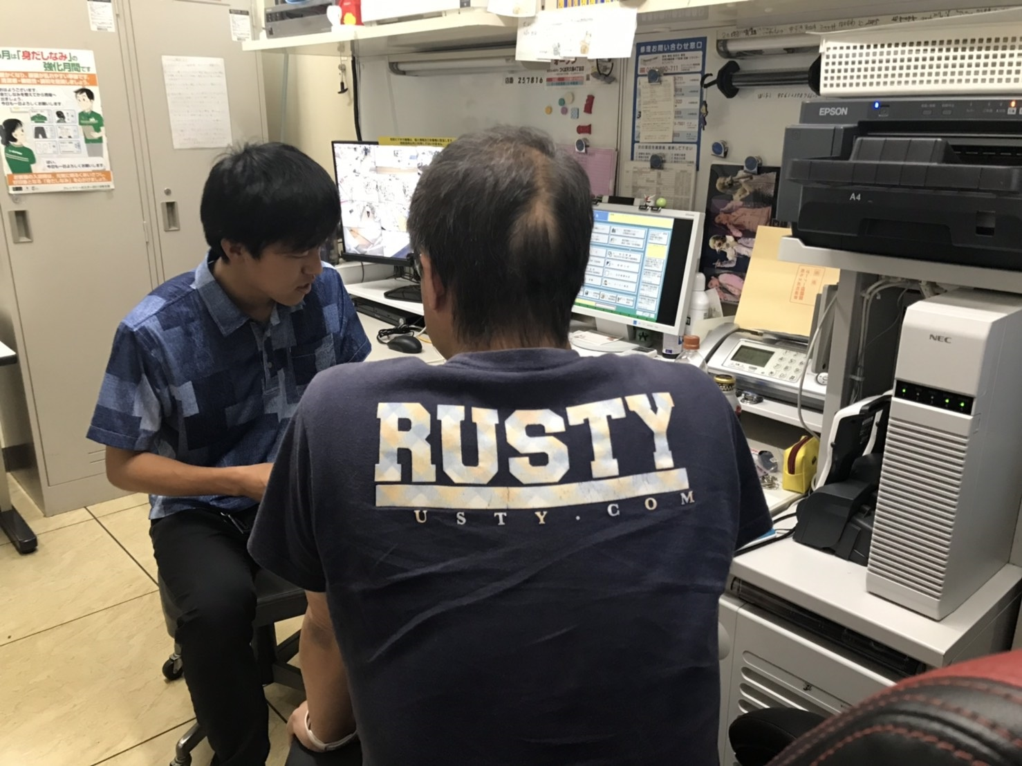
ヒアリング 質問内容 【半構造化】
■半構造化インタビュー
(1)時間帯による忙しさの違いについて
(2)どの時間帯が人手不足か
(3)24時間営業をやめた場合のメリット・デメリット
(6)深夜営業を中止したいか
(7)仮に中止するとしたら、どの時間帯に中止したいか
(10)深夜営業の利益とコストのどちらが大きいか

Slide 58
ヒアリング 質問内容 【構造化】
■構造化インタビュー
５件法［1.全くそう思わない～5.とてもそう思う］
で聞いた後その理由を伺った
(4)夜間営業停止は昼間の売り上げに影響すると思うか
(5)同一チェーンの他店舗の深夜営業停止は、自店の深夜営業 に影響すると思うか
(8)深夜営業を中止することで起こりうる、朝の開店直後や夜の閉店 間際に品揃えが悪くなってしまうことを容認できるか
(9)深夜営業中止によって、納品や清掃など従来客の少ない夜間に済ましていた作業は影響を受けると思うか

Slide 59
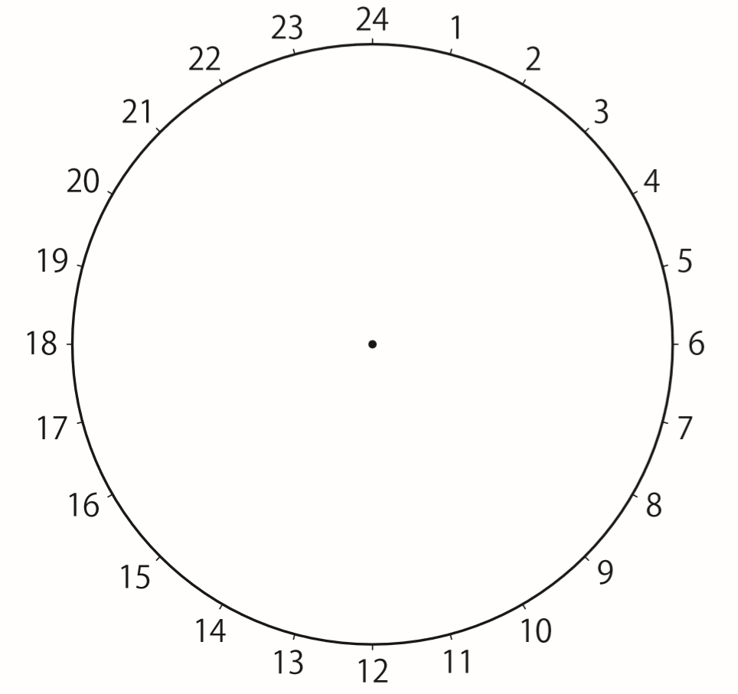
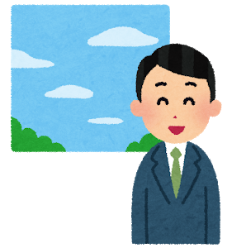
ヒアリング回答 時間帯別お客さんの多さ
２３時以降、１時すぎ暇！
（松見セブン、セブン平塚）
朝方、早朝は少ない
（天３ローソン）
【時間帯別お客さんの多さ】
退勤後
３店舗
出勤前
５店舗
昼休み
７店舗
：お客様が多い時間帯
：お客様が少ない時間帯

Slide 60
ヒアリング回答 人手不足な時間帯
【人手不足な時間帯】
深夜
４店舗
全時間帯が忙しいという店舗も！
（ローソンつくば葛城小学校前店）
早朝
２店舗
：人手不足な時間帯

Slide 61
回答比較 お客さん量と人手不足の時間帯差
客が少ない！
人手不足！
客が多い！
「忙しい時間帯」
「人手不足な時間帯」
暇なはずの時間と人手不足の時間が同じ？？

Slide 62
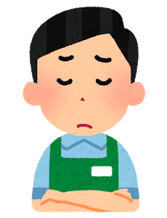
ヒアリング回答 深夜の人手不足問題
忙しくないはずの深夜・早朝に人手不足？？
納品・清掃
などの作業
割り増し賃金でも
バイトが集まらない
オーナー・店長が無理して出勤

Slide 63
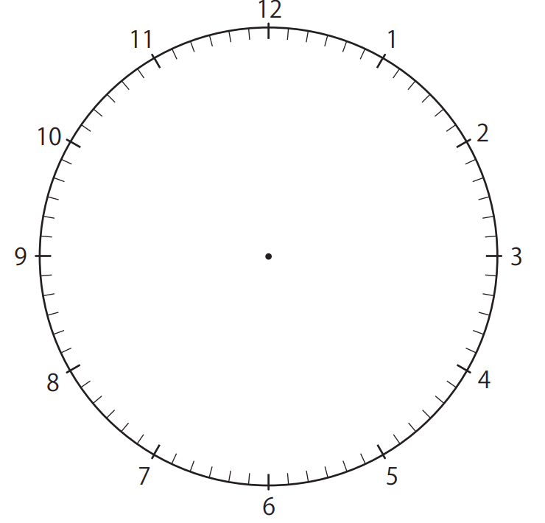
ヒアリング回答 深夜に行われる作業
しかし！！もし仮に、、、(というコメントをいただいた)
コンビニ△△店が１時～５時の時間帯に営業中止したら？
閉店作業
▶営業を中止しても
２時間しか休めない
▶防犯面や納品、清掃のため
この２時間も従業員配置
開店準備
深夜営業を中止したからと言って、休めるわけではない

Slide 64
ヒアリング回答 店長板挟み問題
社会的ジレンマ
大手コンビニ企業
24時間営業を求める
・コンビニ店主に負荷
コンビニ店主の負荷とは、、、？
ワンオペでの 深夜営業は 防犯等で問題
高い人件費を払って
２人以上雇う
経営圧迫
店長、オーナーが
長時間労働
心身共に ぼろぼろ
店長板挟み問題
（セブンイレブン国際会議場前店様の意見を参考）

Slide 65
ヒアリング回答 24時間営業中止メリット
24時間営業停止
負荷の
解決‼
人件費が削減できる
という意見が多数
（7/9店舗）
ワンオペでの 深夜営業は 問題（防犯面）
高い人件費を払って
２人以上雇う
経営圧迫
店長、オーナーが
長時間労働
心身共に ぼろぼろ

Slide 66
ヒアリング 深夜営業中止意欲
深夜営業を中止したいか
中止したい
セブン松見
セブン国際会議場
セブン平塚
ローソン天久保３
セブン天久保４
ファミマ
ローソン葛城小
学生エリア
ファミマ筑穂１
セブン北条
主要道沿い
中止したくない
Notes:
（４）（６）

Slide 67
ヒアリング 分析方法
【回答をカテゴライズ】
縦軸：2択の質問(利益とコストどちらが多いか等)
横軸：５件法を用いた構造化インタビューの質問
1) 縦：深夜時間帯の利益とコスト
横：深夜停止の閉店開店直後の品揃え悪化容認
2) 縦：深夜時間帯の利益とコスト
横：深夜停止の夜間時の作業への影響
3) 縦：深夜営業中止意向
横：深夜時間帯の利益とコスト

Slide 68
ヒアリング 深夜利益コスト・品ぞろえの悪化
回答者をカテゴライズ
深夜営業時に
利益が多い
深夜営業中止による
開店直後や閉店間際の品揃えの悪化を
容認できない
深夜営業中止による
開店直後や閉店間際の
品揃えの悪化を
容認できる
深夜営業時に
コストが多い

Slide 69
ヒアリング 深夜利益コスト・品ぞろえの悪化
横軸：深夜営業中止による開店直後や閉店間際に
品揃えが悪くなることを容認できるか
利益大
セブン平塚
容認
できない
ローソン天久保３
容認
できる
ファミマ
セブン北条
セブン国際会議場
ローソン葛城小
ファミマ筑穂１
セブン松見
コスト大

Slide 70
ヒアリング 深夜利益コスト・品ぞろえの悪化
横軸：深夜営業中止による開店直後や閉店間際に
品揃えが悪くなることを容認できるか
利益大
セブン平塚
容認
できない
ローソン天久保３
容認
できる
ファミマ
深夜営業時に
利益がある店舗ほど
品揃えの悪さを容認できず
セブン北条
セブン国際会議場
ローソン葛城小
ファミマ筑穂１
セブン松見
コスト大

Slide 71
ヒアリング 深夜利益コスト・夜間作業への影響
回答者をカテゴライズ
深夜営業時に
利益が多い
深夜営業中止によって
夜間時の作業は影響を受けると思わない
深夜営業中止によって
夜間時の作業は影響を
受けると思う
深夜営業時に
コストが多い

Slide 72
ヒアリング 深夜利益コスト・夜間作業への影響
横軸：深夜営業中止により納品や清掃の夜間に済ましていた作業は
影響を受けると思うか
利益大
セブン平塚
ローソン天久保３
影響
しない
影響
する
ファミマ
ファミマ筑穂１
セブン北条
セブン松見
セブン国際会議場
ローソン葛城小
コスト大

Slide 73
ヒアリング 深夜利益コスト・夜間作業への影響
横軸：深夜営業中止により納品や清掃の夜間に済ましていた作業は
影響を受けると思うか
利益大
セブン平塚
・夜間に利益がなくても
やらなくてはならない仕事がある
・昼に回してもその時間の
人員増やさなければならない
ローソン天久保３
影響
する
影響
しない
ファミマ
ファミマ筑穂１
セブン北条
セブン松見
セブン国際会議場
ローソン葛城小
コスト大

Slide 74
ヒアリング 深夜営業中止・深夜利益コスト
回答者をカテゴライズ
深夜営業を
中止したい
深夜営業時
コストが多い
深夜営業時
利益が多い
深夜営業を
中止したくない

Slide 75
ヒアリング 深夜営業中止・深夜利益コスト
中止したい
セブン松見
セブン国際会議場
ローソン天久保３
セブン平塚
コスト大
セブン天久保４
利益大
ローソン葛城小
ファミマ
ファミマ筑穂１
セブン北条
中止したくない
Notes:
（６）（１０）

Slide 76
ヒアリング 深夜営業中止・深夜利益コスト
中止したい
セブン松見
本部には売上を報告するため
利益がなくとも売上を
下げることができない可能性？？
セブン国際会議場
ローソン天久保３
コスト大
セブン平塚
セブン天久保４
利益大
・深夜時間に利益はなくても
売上を下げたくない
・シフトを組むのが難しくなる
ローソン葛城小
ファミマ
ファミマ筑穂１
セブン北条
中止したくない
Notes:
（６）（１０）

Slide 77
4.まとめ ①企業目線 ②店舗目線 ③利用者目線
は

Slide 78
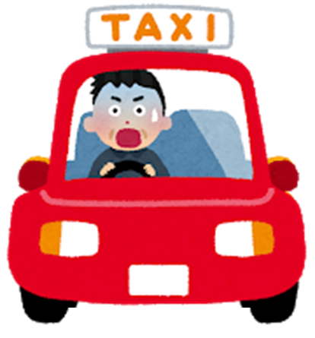
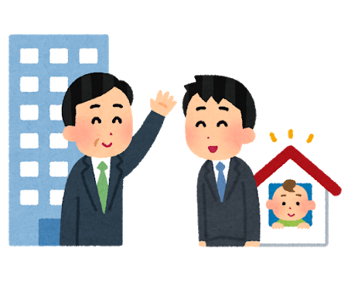
まとめ ①企業目線
目的1-1. 政治的介入の是非を検討
①国内事例『タクシー』
規制緩和→収益基盤の悪化,事故率の増加
②海外事例『韓国』
最低賃金の上昇,ワークライフバランスの向上
→深夜に直前3か月赤字の店は契約期間中でも深夜営業中止可能
③海外事例『ヨーロッパ』
→ヨーロッパは「宗教的理由」、「労働者保護」、「小規模小売店舗の保護」の
観点から、日曜・24時間営業があまりされていなかったが、2000年代
に入って規制緩和を求める議論が起きている。
→実際に規制緩和が行われるも雇用促進効果なく、売上げも伸びない。
→結果的に規制緩和に否定的な声
そこに
社会的ジレンマ構造
があれば
政府の介入は是！
Notes:
御覧のような事例を収集し、社会的ジレンマ構造があれば～
まず、企業目線の目的1-1 政府介入の是非を検討します。
タクシーの国内事例では、規制緩和により収益基盤の悪化や事故率の増加がみられました。
また、韓国の事例では、最低賃金の上昇などにより企業側のコストが増大したことで、深夜に直前3か月赤字の店は契約期間中でも深夜営業中止可能となっています。
また、ヨーロッパでは「宗教的理由」、「労働者保護」の観点から、日曜・24時間営業があまりされていなかったが、2000年代に入って規制緩和を求める議論が起きている。
実際に規制緩和が行われるも雇用促進効果なく、売上げも伸びなかったことから規制緩和に否定的です。

Slide 79
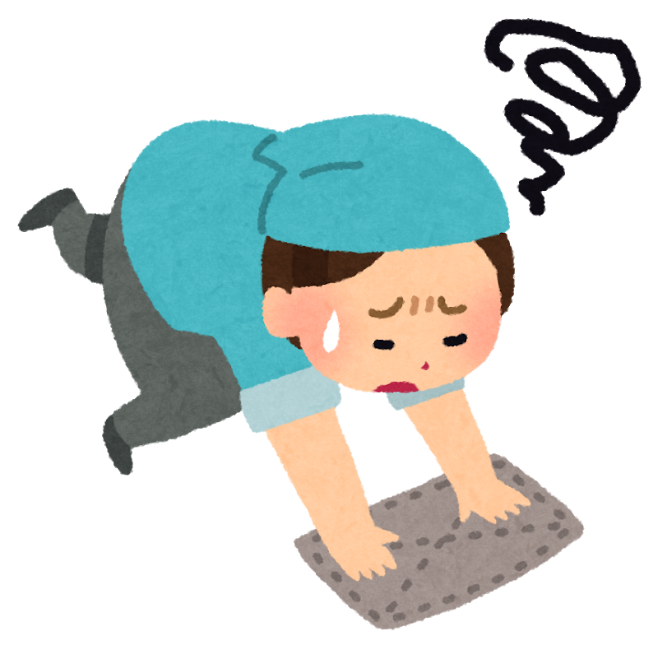
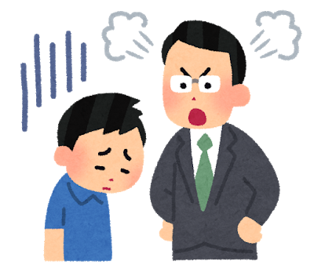
まとめ ②店舗目線
目的1-3.夜間営業停止の昼間影響
しかし、
・売上が下がってしまう
・深夜に行っている納品や清掃作業への影響
などの課題
深夜営業を中止したい店舗は多数！
上記の課題があることで
深夜営業停止に踏み出せないのでは？？
Notes:
次の店舗目線の目的１－３では、夜間の営業停止が昼間の売上に影響するかどうかを明らかにします。
ヒアリング結果から、深夜営業を中止したい店舗は多数あるものの、売り上げの低下や深夜に行っている作業への影響があることがわかりました。
私たちはこのような課題があることで、深夜営業停止に踏み出せないのではないかと推測しました。

Slide 80
まとめ ②店舗目線
目的1-4. 地域属性別にコンビニの深夜帯利用の差を明らかにする
【天久保三丁目等の大学近辺３店舗】
深夜でも学生利用有
しかし、深夜バイトが集まらず店長に負担
｛例外：大学から少し距離があると深夜の利用者は激減！！！｝
（セブンイレブン松見公園店）
住宅街に住んでいる人の深夜利用ほぼなし
➡深夜営業中止による品揃えの悪さは容認できる
①学生街エリア
②住宅街エリア
Notes:
次に、目的１－４では地域属性別にコンビニの深夜帯利用の差を明らかにします。
様々な地域のコンビニ店舗へヒアリングを行った結果から、学生街エリアでは深夜でも学生の利用があることがわかりました。しかしながら深夜バイトが集まらず店長に負担がかかっている現実もあるそうです。
例外として、大学から少し距離のあるセブンイレブン松見公園店では深夜の利用者は激減しているということもわかりました。
次に住宅街エリアでは、住宅街に住んでいる人の深夜利用ほぼないことがわかりました。深夜営業中止による品揃えの悪さは容認できるようです。

Slide 81
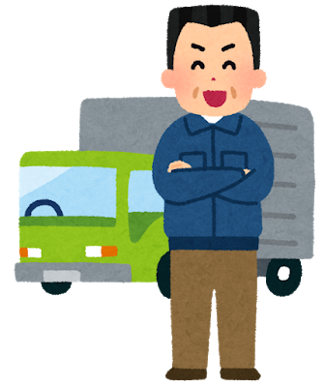
まとめ ②店舗目線
③高齢化エリア
・深夜営業停止は昼間の売り上げには影響しない
・費用の方が大きい
なのに、中止したくない！！！
４店舗中３店舗で深夜営業を中止したくない！
残りの１店舗も
「今のところは問題ないので中止しなくてよい」
と深夜営業中止に乗り気でない
➡主要道沿いのため深夜や早朝の
利用者がいる（トラックドライバー等）
地域別（エリア別）で大きく異なる！！
同エリア内でも異なることも！！
④主要道沿い
Notes:
３つ目に高齢化エリアでは深夜営業停止は昼間の売り上げには影響しないことが明らかになりました。しかしながら、深夜営業にかかる費用の方が大きいにも関わらず、中止したくないという意見が目立ちました。
４つ目の主要道路沿いでは４店舗中３店舗で深夜営業を中止したくないという意見で、残りの１店舗も
「今のところは問題ないので中止しなくてよい」とのご意見をいただき、深夜営業中止に乗り気でない結果が得られました。
理由としましては、主要道沿いのため深夜や早朝の利用者がいる（トラックドライバー等）ことが挙げられます。

Slide 82
まとめ ③利用者目線
目的1-6．利用者の属性による利用時間帯の差を調査
学生
高齢者
高齢者は学生に比べて深夜にコンビニを利用しない
全く利用しない
よく利用する
Notes:
次に目的1-6．利用者の属性による利用時間帯の差を調査ではグラフにもハッキリと表れているように、高齢者は学生に比べて深夜にコンビニを利用しないことがわかりました。

Slide 83
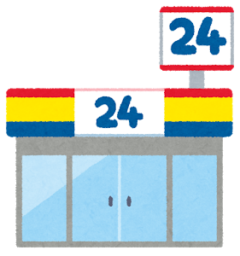
まとめ 24時間営業不要コンビニモデル
目的２．目的1-2～1-6より、24時間営業が不要なコンビニモデル明確化
５つの条件
目的1-3. 夜間の営業停止が昼間の売上に影響するかどうかを明らかにする
①深夜営業中止が昼間の売上に影響しない
目的1-4. 地域属性別にコンビニの深夜帯利用の差を明らかにする
②つくば市における住宅街エリアと高齢化エリア
③主要道がそばにない
目的1-6. 利用者の属性による使用時間帯の差を調査
④高齢者が多い
ヒアリング結果より
⑤深夜の作業が昼間に影響しない
Notes:
また、目的２では目的1-2~1-6より、24時間営業が不要なコンビニモデル明確化します。
調査の結果、これら５つの条件が明らかになりました。（ひとつめは深夜の作業が昼間に影響しないこと、二つ目にはつくば市における住宅街エリアと高齢化エリアの立地していること、三つ目には主要道路がそばにないこと、四つ目に高齢者が多いこと、そして最後に⑤深夜営業中止が昼間の売上に影響しないことが挙げられます。

Slide 84
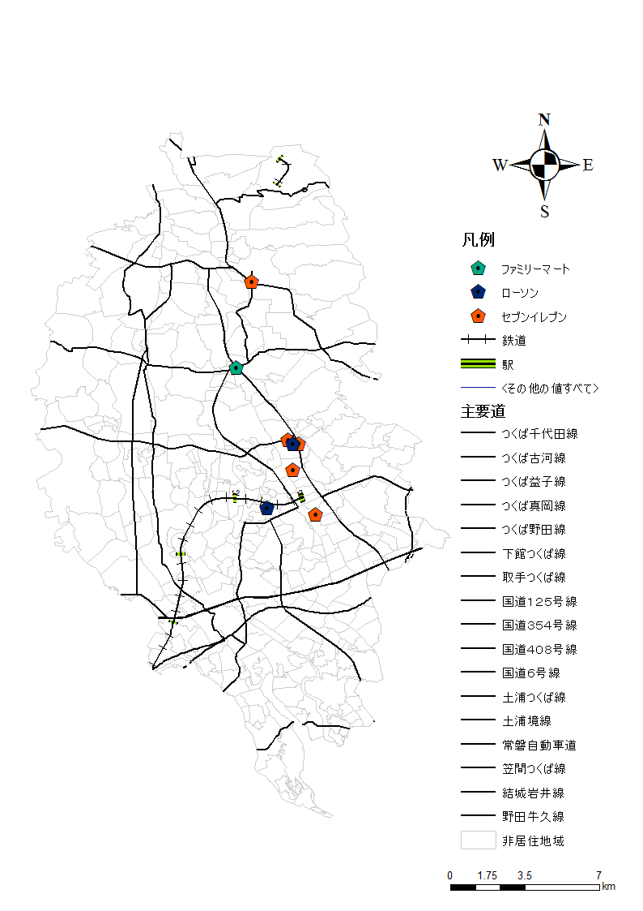
まとめ つくば市に適用
24時間営業が必要な地域
学生街
大通り沿い
24時間営業が不必要な可能性が
ある地域
高齢者が多い地域
住宅街
Notes:
緑が不要な地域
これらの結果から、つくば市において２４時間営業が必要な地域は学生街と大通り沿いであると推測される一方で、高齢者が多い地域や住宅街では２４時間営業が不要であると思われます。
（ふたつについて説明した後に、アニメーションで、）24時間営業が不要であると推測される地域はこんなにもあるので、この中に２４時間営業が必要でないコンビニ店舗は隠れているかもしれません。
これらの結果から、つくば市において２４時間営業が必要な地域は学生街と大通り沿いであると推測される一方で、高齢者が多い地域や住宅街では２４時間営業が不要であると思われます。
（ふたつについて説明した後に、アニメーションで、）24時間営業が不要であると推測される地域（高齢者多い、住宅街）はこんなにもあるので、この中に２４時間営業が必要でないコンビニ店舗は隠れているかもしれません。

Slide 85
謝辞
本実習でお世話になった皆様に厚く御礼申し上げます。
・セブンイレブンつくば国際会議場前店 オーナー 下水流 大介様
・セブンイレブンつくば松見公園店 オーナー 古家 泰志様
・セブンイレブンつくば北条店 オーナー 寺田 純也様
・セブンイレブンつくば平塚店 店長 桜田 由紀子様
・セブンイレブンつくば天久保4丁目店 オーナー様
・ローソンつくば苅間店 オーナー 関 清一様
・ローソンつくば天久保３丁目店 オーナー 鈴木 茂様
・ファミリーマートつくば筑穂一丁目店 オーナー 福田 てつふみ様
・竹園碁楽会の皆様
・フォークダンスサークル・ウエンズデーの皆様
・元気でいよう会の皆様
Notes:
ロッカー設置を検討するための情報あつめ
利用したいか、その場所の希望をきいて
検討すべきか、するなら設置場所の参考に だからB

Slide 86
5.参考文献
は

Slide 87
参考文献
[1]黒田 祥子・山本 勲：人々はいつ働いているか？―深夜化と正規・非正規雇用の関係―,独立財団法人経済産業研究所『RIETI Discussion Paper Series』,第11-J-053号,2011年4月
[2]高本 真寛, 古村 健太郎:大学生におけるアルバイト就労と精神的健康および修学との関連,教育心理学研究,66 巻 1 号, pp. 14-27,2018
[3]小塚荘一郎:転機のコンビニモデル 本部、人手確保に自ら対応を日本経済新聞,2019年4月10日,朝刊
[4]岡田達也:住居系地域におけるコンビニエンスストアの立地が周辺に与える影響に関する研究 ― 第一種低層住居専用地域における建築基準法第 48 条許可に関する一考察 ―,政策研究大学院大学,まちづくりプログラムMJU 16703 岡田 達也(未公刊)
[5]佐々木 敏・ 辻 とみ子・ 片桐 あかね・下田 妙子:コンビニエンスストアでの購入食品数と栄養素・食品群摂取量の関係,日本栄養・食料学会誌,53巻5号,pp. 215-226,2000

Slide 88
参考文献
[6]見角一郎・中出文平:住居系地域へのコンビニエンスストア立地が周辺住環境に与える影響に関する研究,1995年度〔日本都市計画学会〕学術研究論文集,pp.163-168,1995年11月
[7]木下広章・柴田久・石橋和也・雨宮護・樋野公宏:コンビニエンスストアにおける犯罪発生状況と防犯対策に関する考察-福岡警察犯罪発生状況-予防研究アドバイザー制度を通して-,都市計画論文集51 巻 3 号,pp.350-356,2016年
[8]森脇丈子:コンビニ利用型の消費行動と日本的買い物習慣-日本でコンビニが流行る理由-,商経論叢 (56),pp.1-25,2006年3月
[9]簡施儀:小売業における家族従業と24時間営業についての-考察̶台湾における事例研究をもとに-,日本商業学会『流通研究』14巻1号,pp.1-15,2012
[10]野木村忠度:わが国のコンビニ規制論の検討-マーケティング・チャネル論からの-考察-,日本経営診断学会論集15,pp.93-98,2015
[11]長崎千津香・石田章・横山繁樹:コンビニエンスストアの利用頻度と消費者属性に関する考察,農業生産技術管理学会誌14(2),pp.115-120,2007

Slide 89
参考文献
[12]難波敦子・尾立純子・浅野真智子・瓦家千代子・島田豊治・深蔵紀子・安田直子・山田悦子:コンビニエンス・ストアーの利用の実態と食生活状況,栄養学会誌59巻3号,pp.135-145,2001
[13]大石亜希子:24時間週7日経済におけるワーク・ライフ・バランス(特集 労働時間の不安定化と家族生活への影響),大原社会問題研究所雑誌(701),pp.24-39,2017年3月
[14]李在鎬:日本のコンビニエンスストア産業における市場ニーズの変化-アンケート調査を中心として-,星城大学研究紀要(3),pp.107-127.2007年3月
[15]野木村忠度:わが国のコンビニ規制論の検討-マーケティング・チャネル論からの-考察-,日本経営診断学会論集15,pp.93-98,2015
[16]桑野将司・塚井誠人・三田遼平・高松由彦:個人の外出時間に基づく社会的時間利用構造に関する経年分析,土木学会論文集D3(土木計画学)67巻5号,pp.1563-1571,2011
[17]土屋 直樹:コンビニエンスストアにおける経営と労働,日本労働研究雑誌,pp.41-51,2017

Slide 90
参考文献
[18] 山崎治「３ タクシー事業」『経済分野における規制改革の影響と対策』国立国会図書館 調査及び立法考査局，2009.3，pp.31-45．
[19] 舛田 崇：フランスにおける小売業の日曜・夜間営業の状況：パリ産業情報センター：2013.12

Slide 91
以下、非表示スライド
は

Slide 92
背景 周辺環境への影響
岡田（2016）はコンビニエンスストアが及ぼす
正の外部性と負の外部性について指摘[4]
移動時間削減
騒音
臭気
光
景観・住宅街のイメージ悪化
防犯
交通量

Slide 93
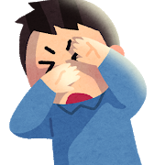
目的 正の外部性、負の外部性
正の外部性
負の外部性
①商品購入やサービス利用のための移動削減
②女性や子供がいざという時に駆け込めるという防犯面
①騒音、臭気、光などによる近
隣住環境への影響
②景観悪化やイメージ悪化
③コンビニ利用による周辺交通
量の増加
Notes:
次に利用者目線からの検討についてお話します。
既往研究レビューから、24時間営業の正の外部性には・・・

Slide 94
海外事例 スイス
2012年6月 チューリッヒ州にて
「小売店営業時間の自由化を求める国民発議」
2013年9月「ガソリンスタンド売店の営業時間の自由化の国民投票」
70.7%で否決
55.8%で可決
→ガソリンスタンドや高速道路沿いの
レストランは日曜・２４時間営業可
能に
スイス国民は、夜間および日曜労働の自由化を問う投票の９割を否決している
労働組合ウニア
エヴァ・ケール氏
Notes:
4つの項目について検討します。
ひとつめは・・・・

Slide 95
海外事例② 欧州まとめ
①欧州全体では、原則として日曜・２４時間
営業に否定的
②24時間営業よりハードルが低い日曜営業
開始すら、問題とされている
③政府の規制や労働組合の働きにより、
各企業の判断で労働時間を延長できない
❌
Notes:
4つの項目について検討します。
ひとつめは・・・・

Slide 96
アンケート分析 個人の外部性仮説モデル
高齢化率
男性ダミー
ゴミ臭気
交通量
騒音
社会にとっての移動短縮便益
学生ダミー
不法駐車・駐輪
防犯
照度
住宅街イメージ
重回帰分析
(ステップワイズ法)
個人における24時間営業の正の外部性
個人における24時間営業の負の外部性
Notes:
仮説モデル、R二乗ものせる フィット
社会にとってと個人にとってを分けた意図
賛成だけ強調
賛否意識だと賛成か反対か分からない
賛成意識
心理学的順番にならって
環境要因 心理指標 行動

Slide 97
アンケート分析 個人の外部性結果
高齢化率
男性ダミー
ゴミ臭気
交通量
騒音
社会全体にコンビニが移動距離短縮の便益をもたらしていると感じる人ほど
コンビニの24時間営業によって周辺環境に良い影響があると考えている
社会にとっての移動短縮便益
学生ダミー
不法駐車・駐輪
防犯
照度
住宅街イメージ
調整済みR²=.165
係数正： 係数負：
*:p<0.1, **:p<0.05, ***:p<0.01
個人における24時間営業の正の外部性
個人における24時間営業の負の外部性
.256***
.131***
.229**
コンビニの明るさによる防犯面の利益を感じている人ほど
コンビニの24時間営業によって周辺環境に良い影響があると考えている
.229**
Notes:
仮説モデル、R二乗ものせる フィット
社会にとってと個人にとってを分けた意図
賛成だけ強調
賛否意識だと賛成か反対か分からない
賛成意識
心理学的順番にならって
環境要因 心理指標 行動

Slide 98
アンケート分析 個人の外部性結果
高齢化率
男性ダミー
ゴミ臭気
交通量
騒音
社会にとっての移動短縮便益
学生ダミー
不法駐車・駐輪
防犯
照度
住宅街イメージ
調整済みR²=.165
係数正： 係数負：
*:p<0.1, **:p<0.05, ***:p<0.01
個人における24時間営業の正の外部性
個人における24時間営業の負の外部性
.256***
.131***
コンビニの不法駐車・駐輪による不利益を感じる人ほど
コンビニの24時間営業によって周辺環境に良い影響があると考えている
.229**
.229**
Notes:
仮説モデル、R二乗ものせる フィット
社会にとってと個人にとってを分けた意図
賛成だけ強調
賛否意識だと賛成か反対か分からない
賛成意識
心理学的順番にならって
環境要因 心理指標 行動

Slide 99
アンケート分析 個人の外部性結果
高齢化率
男性ダミー
ゴミ臭気
交通量
騒音
社会にとっての移動短縮便益
学生ダミー
不法駐車・駐輪
防犯
照度
住宅街イメージ
調整済みR²=.180
係数正： 係数負：
*:p<0.1, **:p<0.05, ***:p<0.01
高齢者に比べて学生は
コンビニの24時間営業によって周辺環境に悪い影響があると考えている
個人における24時間営業の正の外部性
個人における24時間営業の負の外部性
.217***
一方、学生は24時間営業に賛成
.150**
.315***
Notes:
仮説モデル、R二乗ものせる フィット
社会にとってと個人にとってを分けた意図
賛成だけ強調
賛否意識だと賛成か反対か分からない
賛成意識
心理学的順番にならって
環境要因 心理指標 行動

Slide 100
アンケート分析 個人の外部性結果
高齢化率
男性ダミー
ゴミ臭気
交通量
騒音
社会にとっての移動短縮便益
学生ダミー
不法駐車・駐輪
防犯
照度
住宅街イメージ
調整済みR²=.180
係数正： 係数負：
*:p<0.1, **:p<0.05, ***:p<0.01
社会全体にコンビニの不法駐車・駐輪による不利益を感じる人ほど
コンビニの24時間営業によって周辺環境に良い影響があると考えている
個人における24時間営業の正の外部性
個人における24時間営業の負の外部性
.217***
コンビニによって周辺の住宅街イメージが悪化していると感じる人ほど
コンビニの24時間営業によって周辺環境に悪い影響があると考えている
.150**
.315***
Notes:
仮説モデル、R二乗ものせる フィット
社会にとってと個人にとってを分けた意図
賛成だけ強調
賛否意識だと賛成か反対か分からない
賛成意識
心理学的順番にならって
環境要因 心理指標 行動

Slide 101
アンケート分析 社会の外部性仮説モデル
男性ダミー
高齢化率
騒音
照度
住宅街
イメージ
交通量
重回帰分析
(ステップワイズ法)
社会にとっての移動短縮便益
学生ダミー
不法駐車・駐輪
防犯
ゴミ臭気
社会における24時間営業の正の外部性
社会における24時間営業の負の外部性
Notes:
仮説モデル、R二乗ものせる フィット
社会にとってと個人にとってを分けた意図
賛成だけ強調
賛否意識だと賛成か反対か分からない
賛成意識
心理学的順番にならって
環境要因 心理指標 行動

Slide 102
アンケート分析 社会の外部性結果
男性ダミー
高齢化率
騒音
照度
住宅街
イメージ
交通量
調整済みR²=.176
係数正： 係数負：
*:p<0.1, **:p<0.05, ***:p<0.01
社会全体にコンビニが移動距離短縮の便益をもたらしていると感じる人ほど
コンビニの24時間営業は社会にとって周辺環境に
良い影響があると考えている
社会にとっての移動短縮便益
学生ダミー
不法駐車・駐輪
防犯
ゴミ臭気
社会における24時間営業の正の外部性
社会における24時間営業の負の外部性
.275***
.132**
コンビニに駆け込めるという点で防犯面の利益を感じている人ほど
コンビニの24時間営業は
社会にとって周辺環境に
良い影響があると考えている
.241***
Notes:
仮説モデル、R二乗ものせる フィット
社会にとってと個人にとってを分けた意図
賛成だけ強調
賛否意識だと賛成か反対か分からない
賛成意識
心理学的順番にならって
環境要因 心理指標 行動

Slide 103
アンケート分析 社会の外部性結果
男性ダミー
高齢化率
騒音
照度
住宅街
イメージ
交通量
調整済みR²=.176
係数正： 係数負：
*:p<0.1, **:p<0.05, ***:p<0.01
社会にとっての移動短縮便益
学生ダミー
不法駐車・駐輪
防犯
ゴミ臭気
社会における24時間営業の正の外部性
社会における24時間営業の負の外部性
.275***
コンビニの不法駐車・駐輪による不利益を感じる人ほど
コンビニの24時間営業は社会にとって周辺環境に良い影響があると考えている
.132**
.241***
Notes:
仮説モデル、R二乗ものせる フィット
社会にとってと個人にとってを分けた意図
賛成だけ強調
賛否意識だと賛成か反対か分からない
賛成意識
心理学的順番にならって
環境要因 心理指標 行動

Slide 104
アンケート分析 社会の外部性結果
男性ダミー
高齢化率
騒音
照度
住宅街
イメージ
交通量
高齢者に比べて学生は
コンビニの24時間営業は社会にとって周辺環境に悪い影響があると考えている
社会にとっての移動短縮便益
学生ダミー
不法駐車・駐輪
防犯
ゴミ臭気
調整済みR²=.110
係数正： 係数負：
*:p<0.1, **:p<0.05, ***:p<0.01
社会における24時間営業の正の外部性
社会における24時間営業の負の外部性
.163**
一方、学生は24時間営業に賛成
.177***
.197***
Notes:
仮説モデル、R二乗ものせる フィット
社会にとってと個人にとってを分けた意図
賛成だけ強調
賛否意識だと賛成か反対か分からない
賛成意識
心理学的順番にならって
環境要因 心理指標 行動

Slide 105
アンケート分析 社会の外部性結果
男性ダミー
高齢化率
騒音
照度
住宅街
イメージ
交通量
調整済みR²=.110
係数正： 係数負：
*:p<0.1, **:p<0.05, ***:p<0.01
社会全体にコンビニの不法駐車・駐輪による不利益を感じる人ほど
コンビニの24時間営業によって周辺環境に良い影響があると考えている
社会にとっての移動短縮便益
学生ダミー
不法駐車・駐輪
防犯
ゴミ臭気
社会における24時間営業の正の外部性
社会における24時間営業の負の外部性
.163**
コンビニのゴミ臭気による
不利益を感じる人ほど
コンビニの24時間営業は社会にとって周辺環境に良い影響があると考えている
.177***
.197***
Notes:
仮説モデル、R二乗ものせる フィット
社会にとってと個人にとってを分けた意図
賛成だけ強調
賛否意識だと賛成か反対か分からない
賛成意識
心理学的順番にならって
環境要因 心理指標 行動

Slide 106
アンケート分析結果 まとめ
利用者目線
目的1-5 周辺住環境への影響測定
正の外部性
負の外部性
景観・住宅街のイメージ
悪化
移動時間削減
光
防犯
臭気
不法駐車

Slide 107
ヒアリング 実施コンビニ店舗地図
北地区
大学地区
南地区

Slide 108
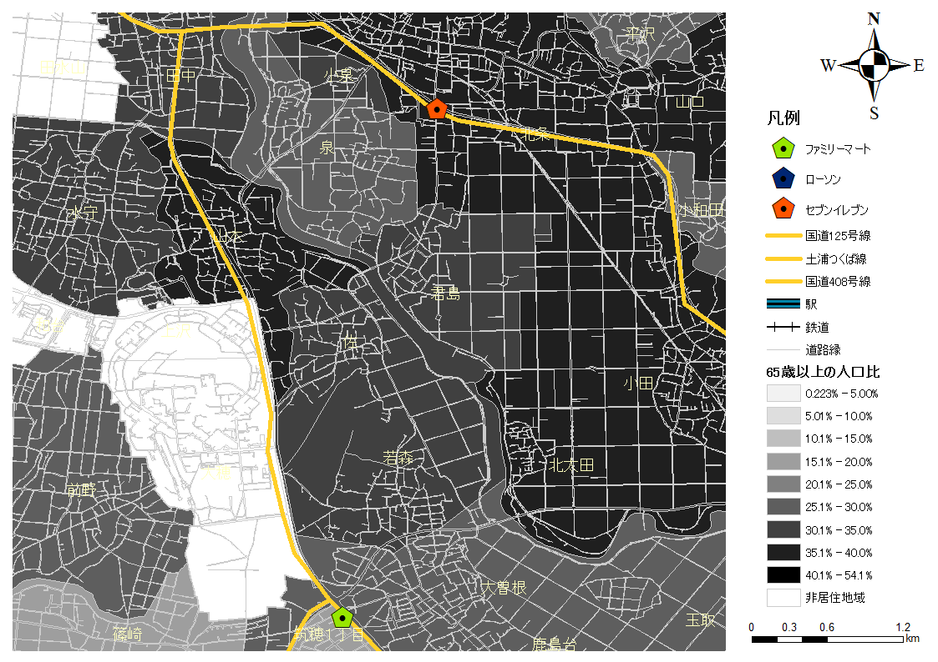
ヒアリング 実施コンビニ店舗 【北地区】
北地区
セブンイレブン北条店
つくばセンターから
北に約12ｋｍ
ファミリーマート
つくば筑穂1丁目店
つくばセンターから
北に約７.5km

Slide 109
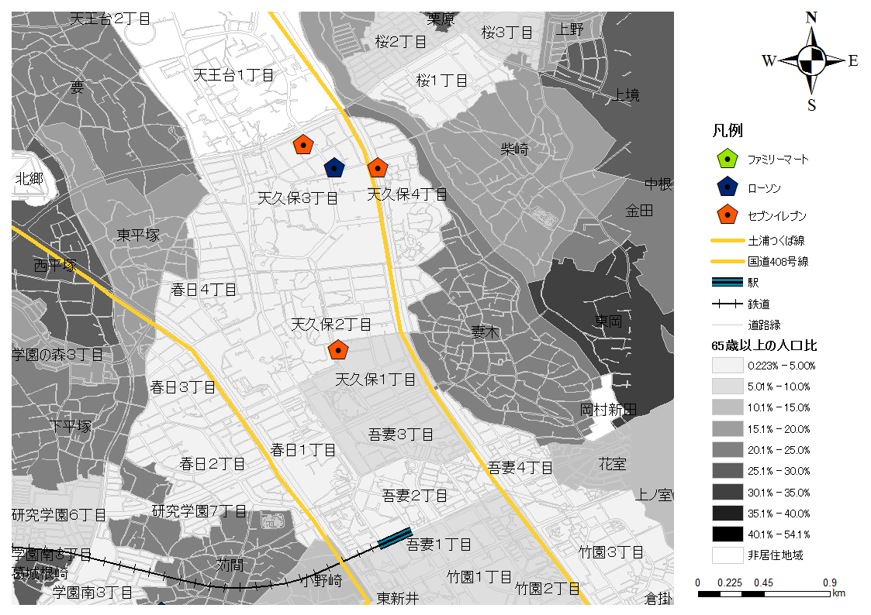
ヒアリング 実施コンビニ店舗 【大学地区】
大学地区
セブンイレブン
平塚店
ローソン
天久保３丁目店
つくばセンターから
北へ3.2km
セブンイレブン天久保４丁目店
セブンイレブン
松見公園店
つくばセンターから
北へ1.6km

Slide 110
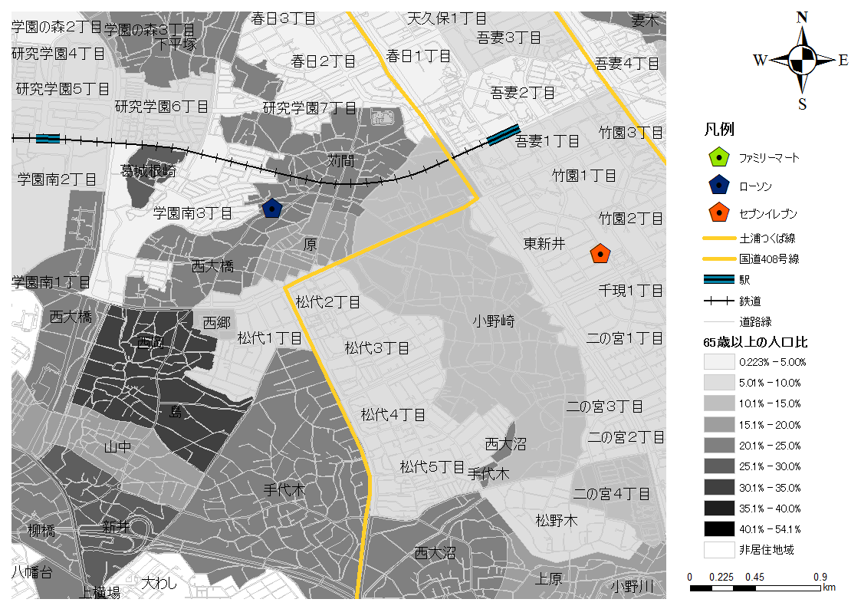
ヒアリング 実施コンビニ店舗 【南地区】
南地区
ローソン
葛城小学校前店
つくばセンターから
西へ1.8ｋｍ
セブンイレブン
国際会議場前店
つくばセンターから
南へ1km
＊ファミリーマート１店舗 匿名希望

Slide 111
ヒアリング 深夜利益コスト・昼間売り上げへの影響
回答者をカテゴライズ
深夜営業時に
利益が多い
深夜営業の停止は昼間の売り上げに
影響しない
深夜営業の停止は昼間の売り上げに
影響する
深夜営業時に
コストが多い

Slide 112
ヒアリング 深夜利益コスト・昼間売り上げへの影響
横軸：深夜営業停止による昼間の売り上げへの影響
利益大
セブン平塚
ローソン天久保３
影響
しない
ファミマ
セブン天久保４
影響
する
ファミマ筑穂１
セブン松見
セブン国際会議場
セブン北条
ローソン葛城小
コスト大

Slide 113
ヒアリング 深夜利益コスト・昼間売り上げへの影響
横軸：深夜営業停止による昼間の売り上げへの影響
利益大
セブン平塚
ローソン天久保３
影響
しない
セブン天久保４
ファミマ
【大学周辺】
・大学生に昼間に定期的に
訪れる生活ルーティーンがある
・大学生の昼間の
生活圏内にある
影響
する
ファミマ筑穂１
セブン松見
セブン国際会議場
セブン北条
ローソン葛城小
コスト大

Slide 114
ヒアリング 深夜利益コスト・昼間売り上げへの影響
横軸：深夜営業停止による昼間の売り上げへの影響
利益大
【住宅街】
営業終了間際に客が店舗に行く気が起きない
➡間接的に昼間も減る
セブン平塚
ローソン天久保３
影響
しない
ファミマ
セブン天久保４
影響
する
ファミマ筑穂１
セブン松見
セブン国際会議場
セブン北条
ローソン葛城小
コスト大

Slide 115
ヒアリング 深夜営業中止・昼間売り上げへの影響
回答者をカテゴライズ
深夜営業を
中止したい
深夜営業の停止は昼間の売り上げに
影響しない
深夜営業の停止は昼間の売り上げに
影響する
深夜営業を
中止したくない

Slide 116
ヒアリング 深夜営業中止・昼間売り上げへの影響
横軸：深夜営業停止による昼間の売り上げへの影響
中止したい
学生エリア
セブン松見
セブン国際会議場
ローソン天久保３
影響
しない
セブン平塚
セブン天久保４
影響
する
ファミマ
ファミマ筑穂１
セブン北条
ローソン葛城小
中止したくない
主要道沿い
Notes:
（４）（６）

Slide 117
ヒアリング セイコーマート：コンビニモデル
背景
現場のFC店が疲弊
FC店から直営店に切り替え
24時間にこだわりません
セイコーマート本部の取り分（利益）が
減ってしまうのでは？

Slide 118
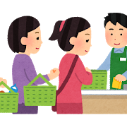
ヒアリング セイコーマート：ビジネスモデル
製造
原料生産
サービス
物流
小売
他の大手
セイコーマート
３つの事業を自社で手掛けることで
新たな利益を生み出す

Slide 119
ヒアリング セイコーマート：質問項目
①コンビニにおける24時間営業問題の現状と
これからについて
②セイコーマートが24時間営業を原則としない理由とその現状について
③24時間営業について反対する人たちの
意見について

Slide 120
主張 企業目線
政府は市場に介入
すべきではない！
日経新聞より
24時間営業をやめる
と、閉店しているかも
と思われる！
それって
本当!?
学習院大学 小塚荘一郎教授（法学科）
24時間営業をしてい
ないと朝、昼の売り上
げが落ちる！
ローソン 竹増貞信社長
Notes:
目的は企業目線と利用者目線の二つに分けました。
まず、企業目線ではこれらの主張の是非を検討します

Slide 121
ヒアリング セイコーマート：質問項目
①コンビニにおける24時間営業問題の現状と
これからについて
②セイコーマートが24時間営業を原則としない理由とその現状について
③24時間営業について反対する人たちの意見
について
④24時間営業を求めているお客様の声への
対応策について

Slide 122
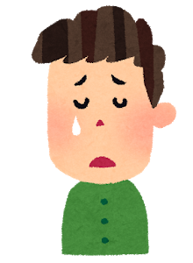
まとめ ③利用者目線
目的1-5. 24時間営業のコンビニ立地が周辺住環境へ与える結果を地域特性別に調査し比較
コンビニは周辺
環境にいい影響
・防犯面の利益（駆け込み,明るさ）
・移動距離短縮の便益
コンビニは周辺
環境に悪い影響
・ごみ等による臭気
・高齢者＜学生
・周辺住宅街のイメージが悪化
Notes:
目的1-5では24時間営業のコンビニ立地が周辺住環境へ与える結果を地域特性別に調査し比較します。
アンケート結果から、防犯面の利益（駆け込み,明るさ）や移動距離短縮の便益を感じている人はコンビニは周辺環境にいい影響があると考えており、ごみ等による臭気を感じている人や、高齢者より学生はコンビニは周辺環境に悪い影響を及ぼしていると考えていることが明らかになりました。

Slide 123
ヒアリング 深夜営業中止意欲
学生エリア
中止したい
セブン松見
セブン国際会議場
ローソン天久保３
セブン平塚
セブン天久保４
ファミマ
ファミマ筑穂１
主要道沿い
セブン北条
ローソン葛城小
中止したくない
Notes:
前スライド縦バージョン

Slide 124
まとめ 24時間営業不要コンビニの特徴
124
目的２．目的1-2～目的1-6をふまえて、24時間
営業が不要なコンビニモデル明確化
目的1-3. 夜間の営業停止が昼間の売上に影響するかどうかを明らかにする
目的1-4.地域属性別にコンビニの深夜帯利用の差を明らかにする
・つくば市における住宅街エリアと高齢化エリア
・深夜営業中止が昼間の売上に影響しない
・主要道がそばにない
・深夜の作業が昼間に影響しない

Slide 125
まとめ 24時間営業不要コンビニの特徴
目的1-5．24時間営業のコンビニ立地が周辺住環境へ与える影響を
地域特性別に調査し比較
・深夜でも明るい
・防犯性が高い
・食料品店やATMまで時間がかからない
・周辺住宅街のイメージが良い
・臭気が近くに影響を及ぼす
・不法駐輪・駐車が多い
目的1-6．利用者の属性による利用時間帯の差を調査
・高齢者が多い
Notes:
地域って全部消す。
１−１〜２−２ までで24時間が不要な条件を羅列

